Slide 1
De elektronische facturatie in het Brussels Hoofdstedelijk Gewest
Module 2 Elektronische facturatie invoeren bij uw bestuur
easy.brussels, het agentschap voor administratieve vereenvoudiging en verbetering van de gebruikerservaring - www.easy.brussels

Slide 2
Wat betekent elektronische facturatie voor de Brusselse besturen?

Slide 3
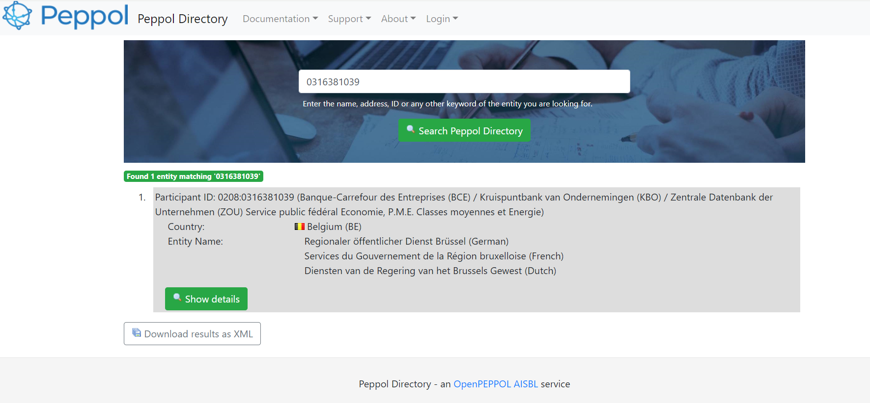
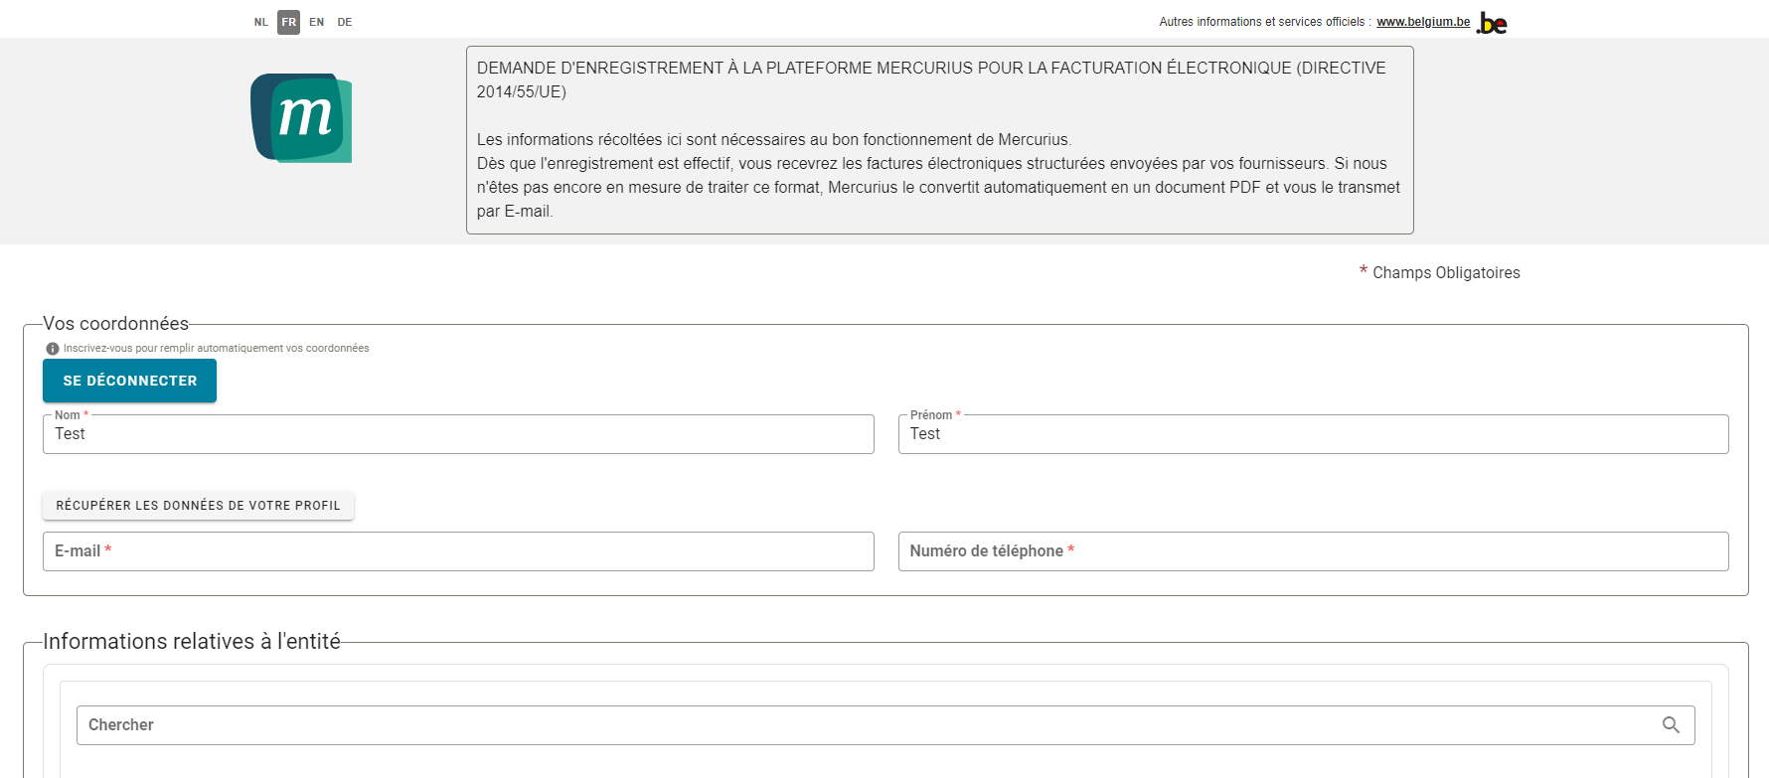
1
U moet in staat zijn elektronische facturen te ontvangen
Ingeschreven zijn op Mercurius
De besturen hebben een rol te vervullen bij de invoering van elektronische facturatie in het Brussels Hoofdstedelijk Gewest
Om te weten of uw bestuur al deelneemt, voert u het ondernemingsnummer in op de PEPPOL-website:
https://directory.peppol.eu/public
Om uw bestuur in te schrijven vult u het formulier in op de Mercurius-website: https://apps.digital.belgium.be/forms/show/bosa/mercurius-registration

Slide 4
1
U moet in staat zijn elektronische facturen te ontvangen
Ingeschreven zijn op Mercurius
De besturen hebben een rol te vervullen bij de invoering van elektronische facturatie in het Brussels Hoofdstedelijk Gewest
Elektronische facturen opnemen in uw boekhoudsysteem met het oog op een geautomatiseerde verwerking
Neem contact op met uw IT-dienstverlener voor advies.
Als het nog niet mogelijk is om elektronische facturen op te nemen in uw boekhoudapplicatie, converteert Mercurius de ontvangen facturen automatisch en worden ze u in pdf-formaat toegezonden.

Slide 5
1
U moet in staat zijn elektronische facturen te ontvangen
Ingeschreven zijn op Mercurius
Elektronische facturen opnemen in uw boekhoudsysteem met het oog op een geautomatiseerde verwerking
De besturen hebben een rol te vervullen bij de invoering van elektronische facturatie in het Brussels Hoofdstedelijk Gewest
2
U moet uw leveranciers informeren over de verplichting om u hun facturen elektronisch toe te zenden
Clausule in de bestekken
Clausule in de bestelbonnen
Communicatie om de leveranciers te informeren en wegwijs te maken
3
U moet per e-mail of brief ontvangen facturen weigeren
Maak gebruik van de checklist die beschikbaar is op de website https://be.brussels/nl/elektronische-facturatie/overheidsinstelling

Slide 6
Wat betekent de elektronische facturatie voor ondernemingen – leveranciers die facturen verzenden naar overheidsdiensten?

Slide 7
Ondernemingen-leveranciers moeten hun facturen in elektronisch formaat verzenden, m.a.w. via het PEPPOL-netwerk en in XML-formaat.
Een factuur die via e-mail in pdf-formaat wordt verzonden, geldt dus niet als een elektronische factuur.
Ondernemingen hebben 3 mogelijkheden voor het verzenden van elektronische facturen:
Via hun ERP-systeem
Via een boekhoudapplicatie die geschikt is om facturen te verzenden via het PEPPOL-netwerk
Via het online platform Mercurius (manuele invoer)
Ondernemingen die facturen verzenden moeten dat doen in elektronisch formaat
Meer informatie en een lijst van de compatibele software zijn te vinden in de gids over de elektronische facturatie op https://be.brussels/nl/elektronische-facturatie

Slide 8
Samengevat
Als overheidsdienst moet u:
Elektronische facturen kunnen ontvangen
Uw leveranciers melden dat ze u elektronische facturen moeten zenden
De financiële en boekhoudteams opleiden om ervoor te zorgen dat ze facturen weigeren die zijn verzonden in een ander formaat (papier, e-mail, …)
Ondernemingen-leveranciers die werken met een overheidsonderneming moeten hun facturen in elektronisch formaat verzenden, m.a.w. via het PEPPOL-netwerk en in XML/UBL-formaat.
Ze mogen dit doen via hun ERP-systeem, via een boekhoudapplicatie die geschikt is voor de verzending van elektronische facturen of via manuele invoer van hun factuur op het online platform Mercurius.

Slide 9
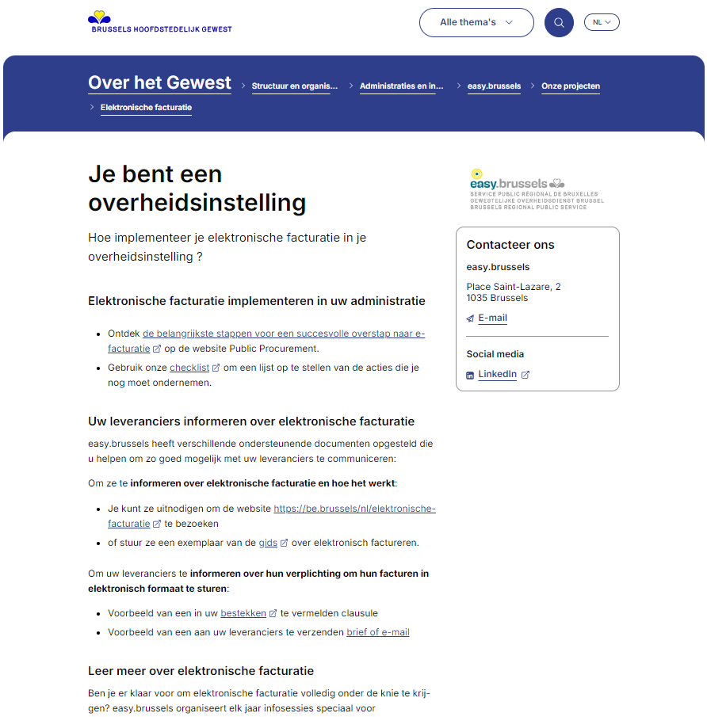
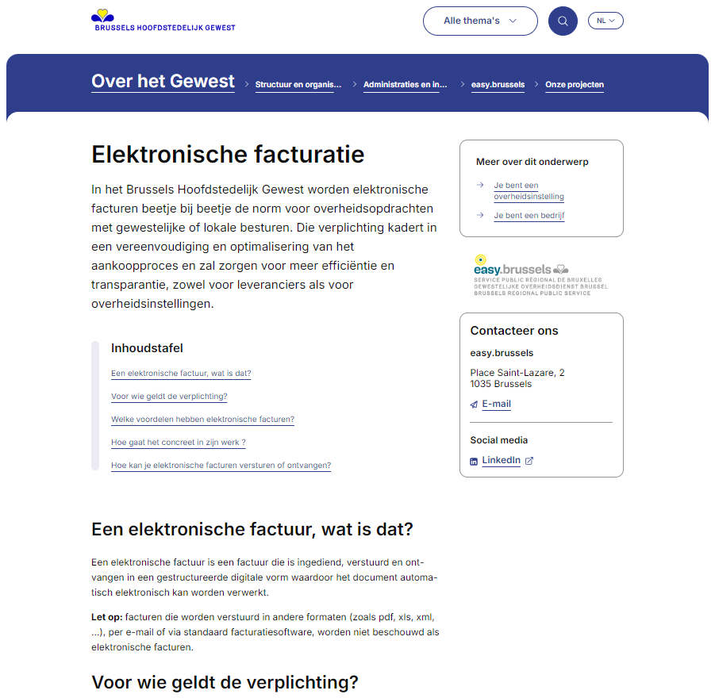
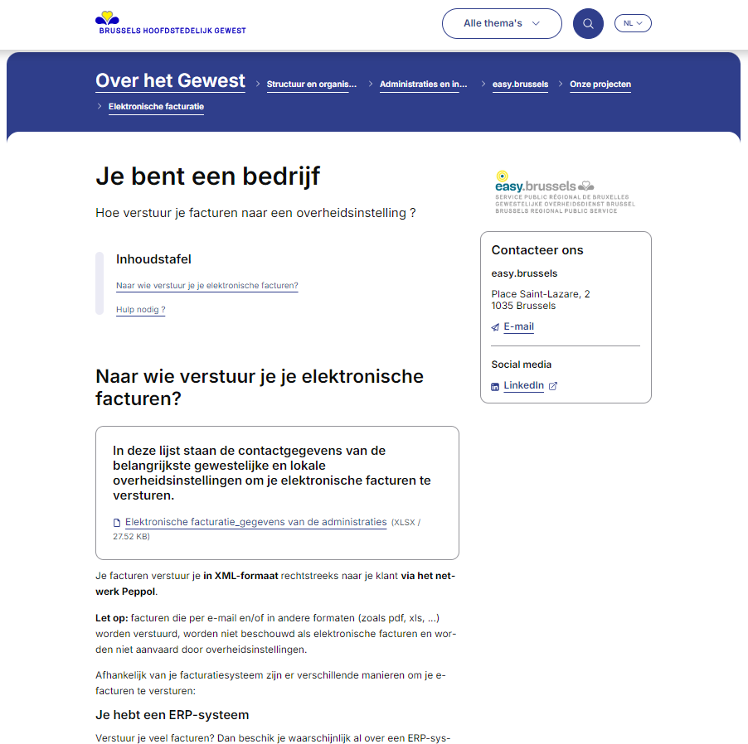
Meer informatie over de elektronische facturatie: https://be.brussels/nl/elektronische-facturatie
Notes:
Décrire ce que tu peux retrouver sur le site!

